Slide 1
Capacitación de nuevos integrantes
Víctor Manuel Guzmán Ayala
5.To Bachillerato en Ciencias y Letras con Orientación en Computación
Sección “U”
Jornada Vespertina

Slide 2
Introducción
El área de informática es una de las áreas mas importantes de una empresa por lo cual nuestro trabajo un es solo sentarse todo el día frente a un ordenador sino hacer que la empresa este actualizada y en comunicación con todo el equipo y el mundo tecnológico.

Slide 3

Informática/Ofimática
Ofimática es un acrónimo compuesto por los términos oficina e informática. El concepto, por lo tanto, hace referencia a la automatización de las comunicaciones y procesos que se realizan en una oficina.
La ofimática es posibilitada por una combinación entre hardware y software que permite crear, manipular, almacenar y transmitir digitalmente la información que se necesita en una oficina para realizar las tareas cotidianas y alcanzar sus objetivos.
Por ejemplo: la ofimática permite que un oficinista lleve los balances de su empresa en un archivo digital mediante planillas de cálculo que facilitan las operaciones. Dicho archivo puede ser conservado en una computadora, impreso o enviado a través de Internet.

Slide 4
Se conoce como suite ofimática, por último, a la recopilación de programas informáticos que son de uso habitual en las oficinas. Estas suites suelen incluir procesador de texto, hoja de cálculo, gestión de base de datos, cliente de correo electrónico, agenda y administrador de presentaciones o diapositivas.
Ejemplo:
Microsoft Office
Microsoft Office es un paquete de programas informáticos para oficina desarrollado por Microsoft Corp. (una empresa estadounidense fundada en 1975). Se trata de un conjunto de aplicaciones que realizan tareas ofimáticas, es decir, que permiten automatizar y perfeccionar las actividades habituales de una oficina.
Suite de Ofimática

Slide 5
Lenguajes de Programación
y su línea de tiempo
Un lenguaje de programación es un lenguaje diseñado para describir el conjunto de acciones consecutivas que un equipo debe ejecutar. Por lo tanto, un lenguaje de programación es un modo práctico para que los seres humanos puedan dar instrucciones a un equipo. Por otro lado, el término "lenguaje natural" define un medio de comunicación compartido por un grupo de personas (por ejemplo: inglés o francés).

Slide 6
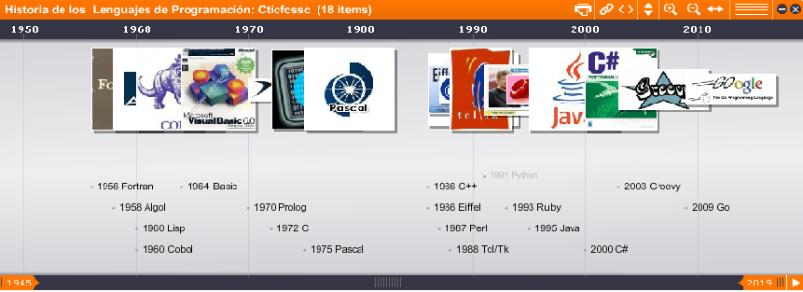

Slide 7
Mantenimiento Preventivo
En las operaciones de mantenimiento, el mantenimiento preventivo es el destinado a la conservación de equipos o instalaciones mediante la realización de revisión y reparación que garanticen su buen funcionamiento y fiabilidad. El mantenimiento preventivo se realiza en equipos en condiciones de funcionamiento, por oposición al mantenimiento correctivo que repara o pone en condiciones de funcionamiento aquellos que dejaron de funcionar o están dañados.
El primer objetivo del mantenimiento es evitar o mitigar las consecuencias de los fallos del equipo, logrando prevenir las incidencias antes de que estas ocurran. Las tareas de mantenimiento preventivo pueden incluir acciones como cambio de piezas desgastadas, cambios de aceites y lubricantes, etc. El mantenimiento preventivo debe evitar los fallos en el equipo antes de que estos ocurran.
Algunos de los métodos más habituales para determinar que procesos de mantenimiento preventivo deben llevarse a cabo son las recomendaciones de los fabricantes, la legislación vigente, las recomendaciones de expertos y las acciones llevadas a cabo sobre activos similares.

Slide 8
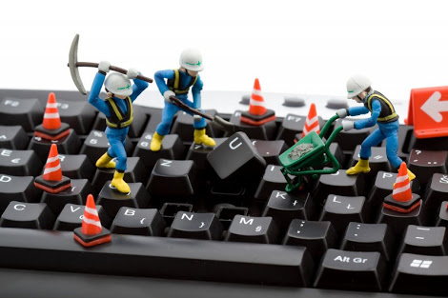

Slide 10
Mantenimiento Deductivo | Mantenimiento Preventivo | Mantenimiento Correctivo
Paradas no previstas en el proceso productivo, disminuyendo las horas operativas. | Cuenta con una fecha programada, además de un tiempo de inicio y de terminación preestablecido y aprobado por la directiva de la empresa. | El mantenimiento deductivo a diferencia del preventivo se hace para revisar el computador y mirar que todo este en orden, y si tiene un problema buscar cual es.
Afecta las cadenas productivas, es decir, que los ciclos productivos posteriores se verán parados a la espera de la corrección de la etapa anterior. | Permite a la empresa contar con un historial de todos los equipos, además brinda la posibilidad de actualizar la información técnica de los equipos. | El mantenimiento correctivo se diferencia de los otros dos mantenimientos en que este es para corregir los errores o fallas del sistema ya sea de hardware o de software, interno o externo.
La planificación del tiempo que estará el sistema fuera de operación no es predecible. | Permite contar con un presupuesto aprobado por la directiva. | Si no se utiliza el ordenador no trabajara bien o no lo hara.

Slide 11
Conclusión
La informática pueden llamarla no necesaria o hablar de que los que trabajan en eso son vagos que solo sela pasan sentados frente a una maquina cuando es tan necesario tener en la sociedad a esas personas o a los tan molestados Nerds que sin ellos no habrían computadoras.

